Slide 1
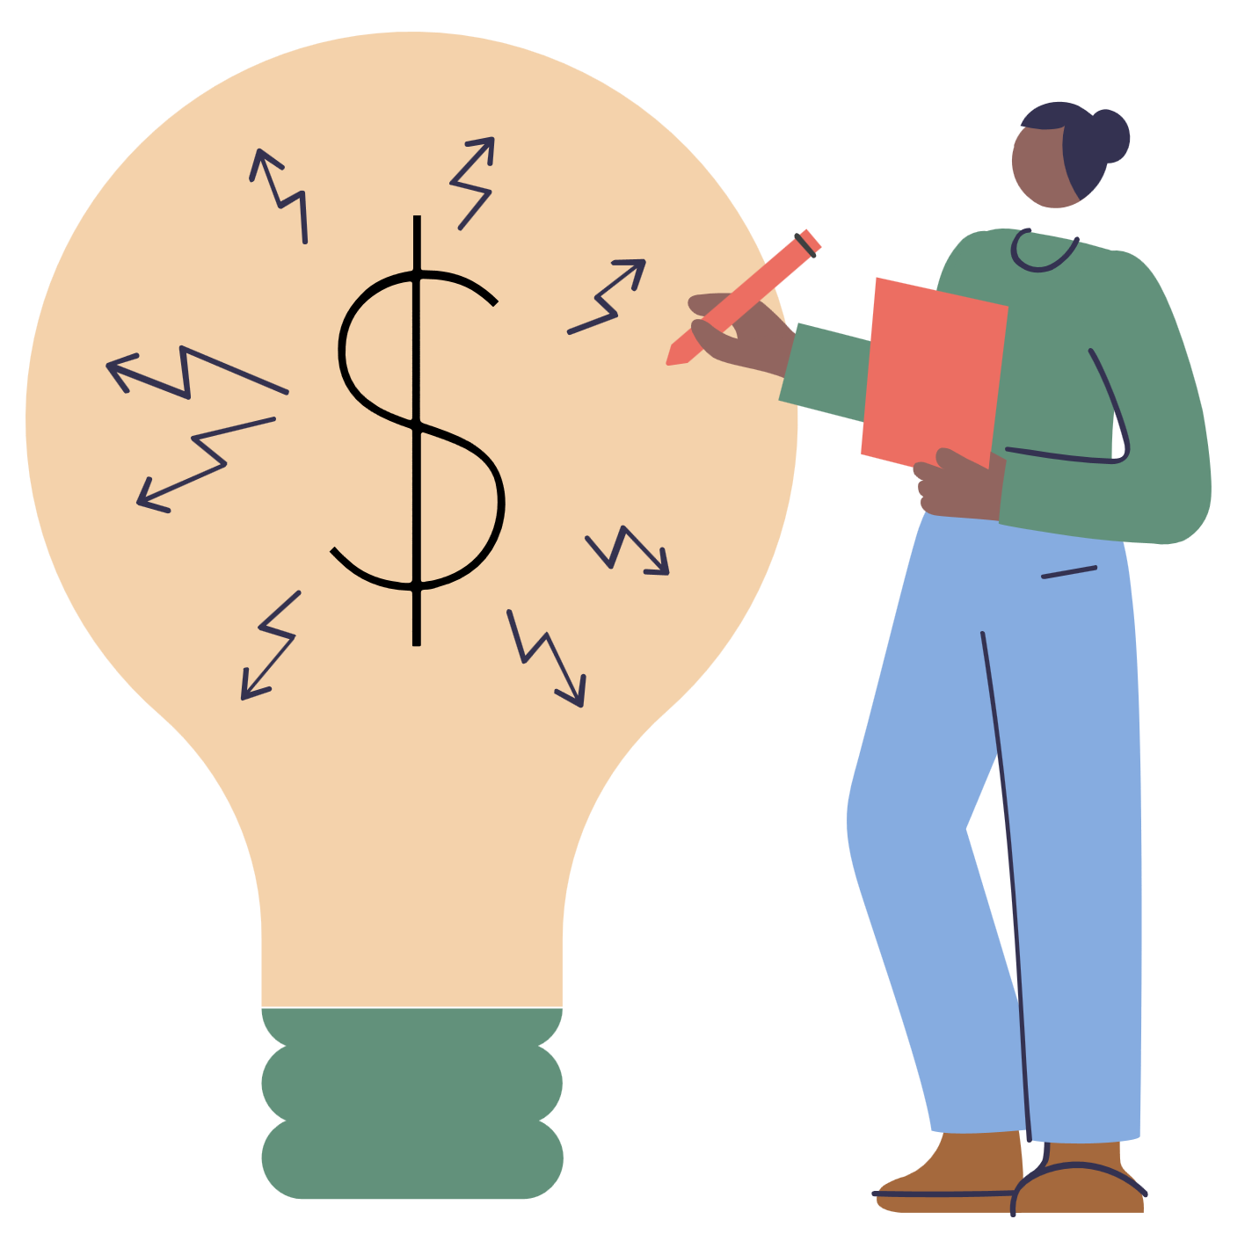
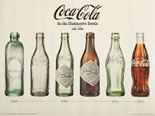
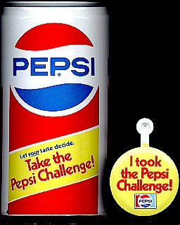
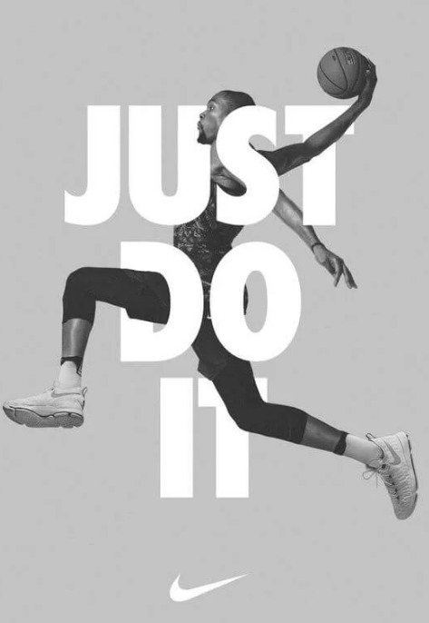

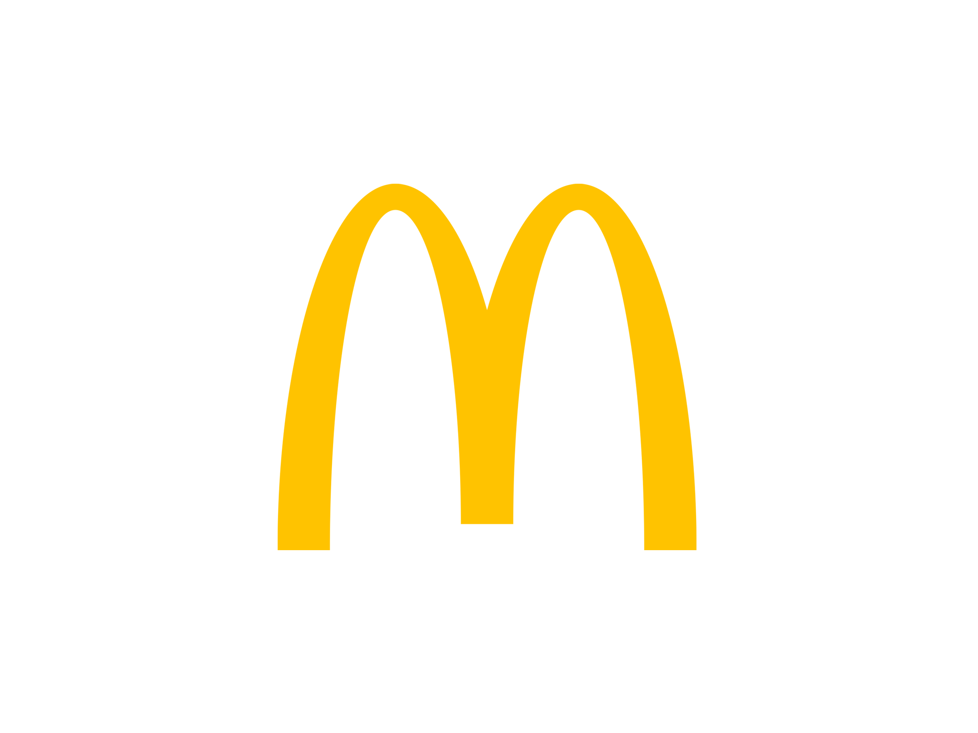
Del producto a a la IA
Centradas en el cliente
Centradas en el producto
Aparece la segmentación de mercado. Las marcas comienzan a comprender las necesidades del consumidor y adaptan sus estrategias para atraerlos. Pepsi desarrolló dos campañas donde ponía el foco en el cliente:
PepsiChallenge reoforzó su imagen de marca centrada en el consumidor.
Pepsi Generation, centrada en el segmento de mercado joven y rebelde.
Las empresas se enfocan en la producción en masa. El objetivo es vender lo que se fabrica, sin considerar las necesidades del consumidor. Coca cola original
2.0
1.0
Nike y su campaña "Just Do It" con Colin Kaepernick (2018). Impulsa a la acción, a la igualdad y la justicia social.
Centradas en lo humano
Las marcas dejan de vender solo productos y experiencias; ahora buscan conectar emocionalmente con los consumidores a través de valores, responsabilidad social y propósito.
3.0
Centradas en lo digital
Se integra el marketing tradicional con el digital. Se prioriza la omnicanalidad, redes sociales y el marketing de influencers para crear experiencias personalizadas.
Spotify y su campaña "Spotify Wrapped". Cada año, Spotify genera un resumen de los hábitos de escucha de cada usuario, mostrando sus canciones, artistas y géneros más escuchados.
4.0
En 2019, McDonald's compró Dynamic Yield, una empresa de inteligencia artificial, para mejorar la personalización de sus menús digitales.
Combina lo digital y lo humano
Uso de tecnologías avanzadas como inteligencia artificial, big data y automatización para ofrecer experiencias personalizadas sin perder el enfoque humano.
5.0

